Slide 1
Big project bigdata architecture
Annisa nur indriyanti
Data engineer

Slide 2
Requirement
Download file di githhub
Membuat data lake
Data di load ke elasticsearch
Membuat budget infrastruktur

Slide 3






Arsitektur Bigdata
Data Ingestion
Producer dan Consumer
Data Lake & Warehouse

Slide 4
Flowchart bigproject
Install & menyalakan zookeeper, kafka dkk
Ya
Start
tidak
Konfigurasi ip dkk
Menyalakan kibana
Membuat akun dev twitter
Ya
tidak
Pengajuan akun tdk memenuhi peryaratan
Buat topik
Import data di file json
Ya
Melihat data yang masukdi discovery
Mendapatkan token
Kirim data ke producer
Crawling data twitter di vs code
Visualisasi data di kibana menggunakan pychart
Baca data producer consumer
tidak
Token revoke atau module python belum diinstal
Ya
Menyalakan elastic
Mendapatkan file json
tidak
Finish
Diset maxfile

Slide 5
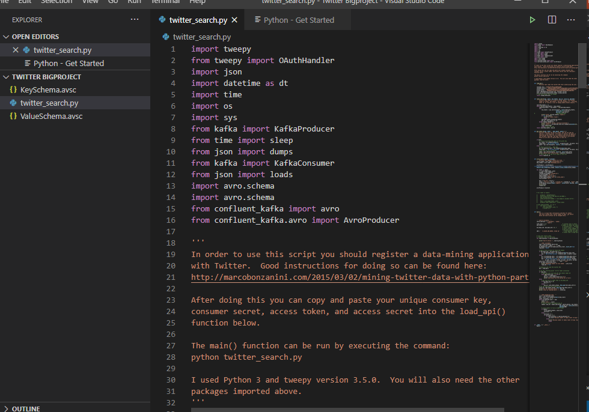
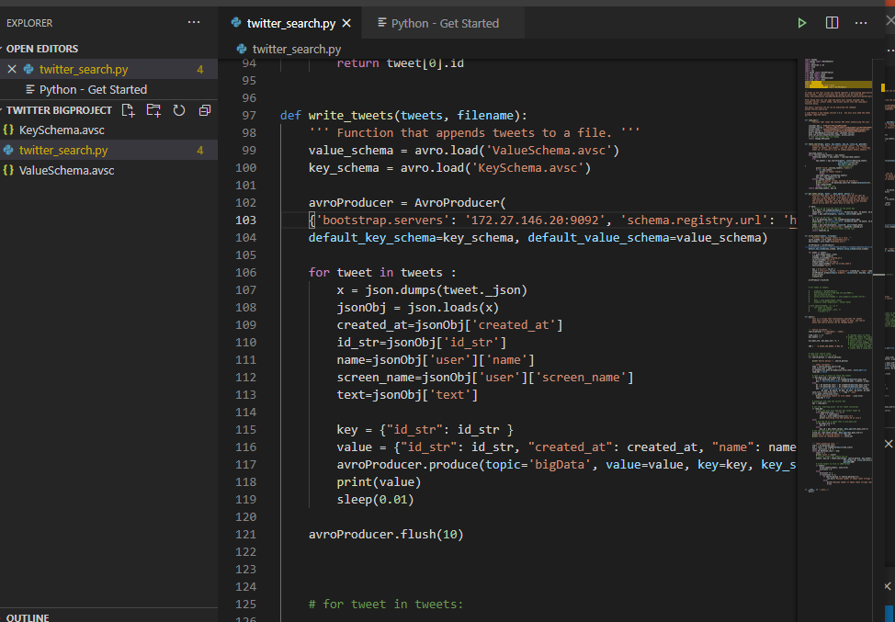
Vscode – crawling data twitter

Slide 6
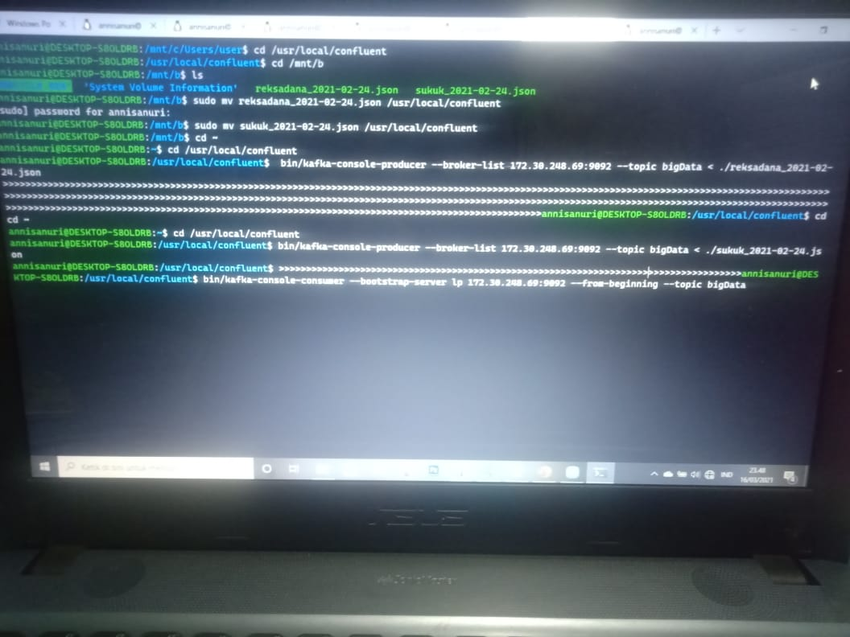
Kafka Producer

Slide 7
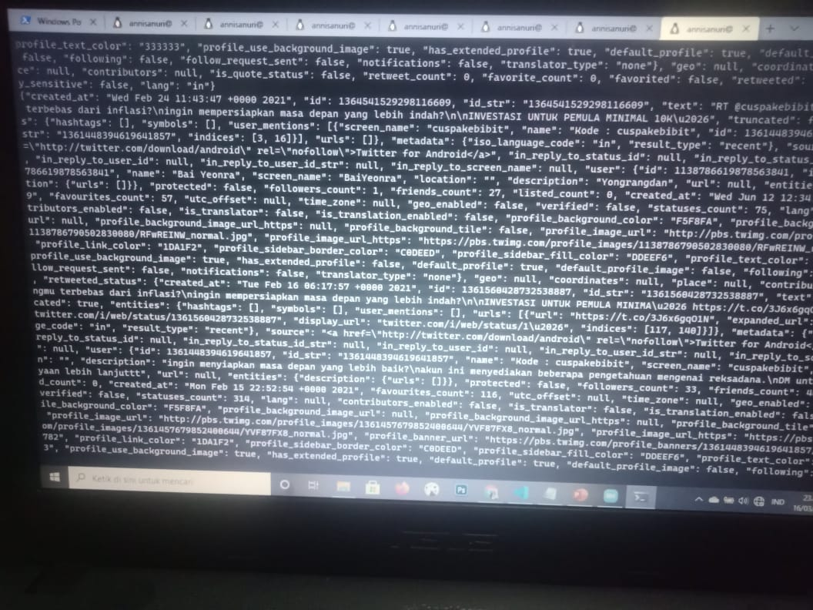
Kafka Consumer

Slide 8
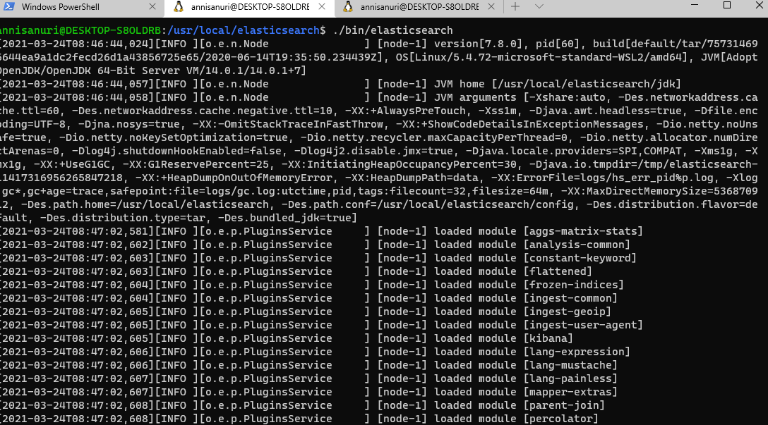
Konfigurasi elastic

Slide 9
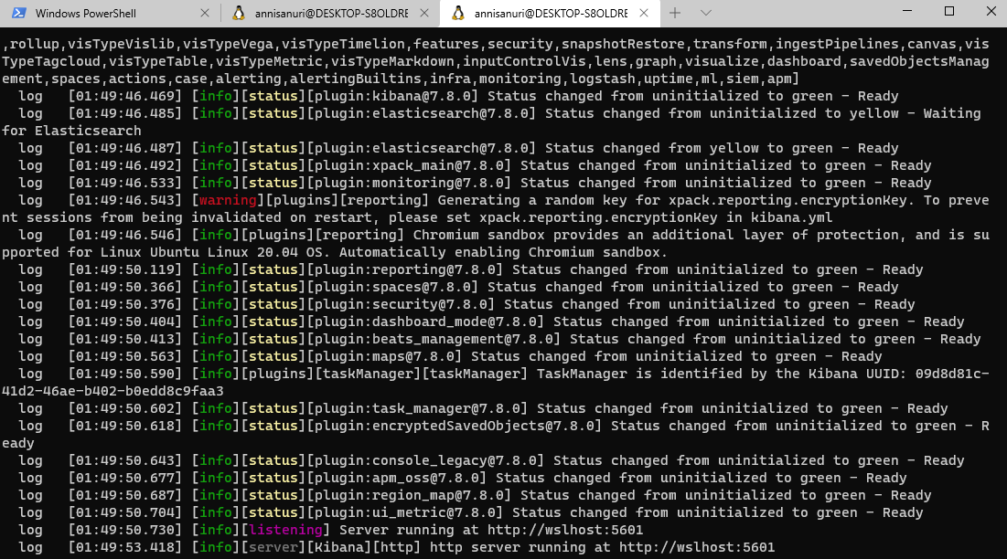
Konfigurasi kibana

Slide 10
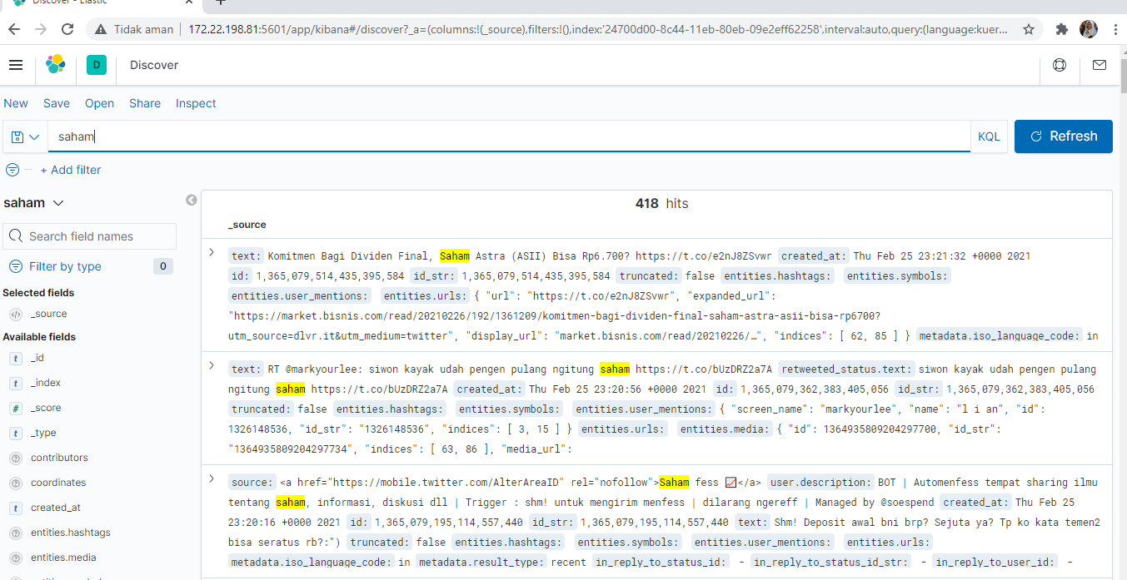
Visualisasi kibana
Source saham di discovery

Slide 11
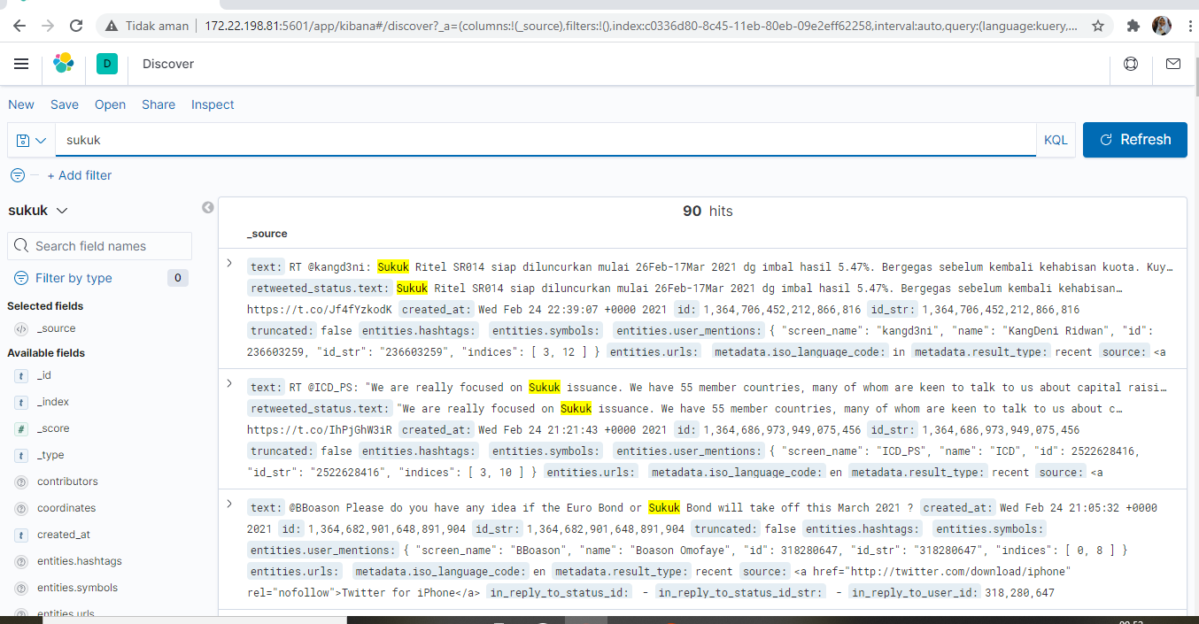
Source sukuk di discovery

Slide 12
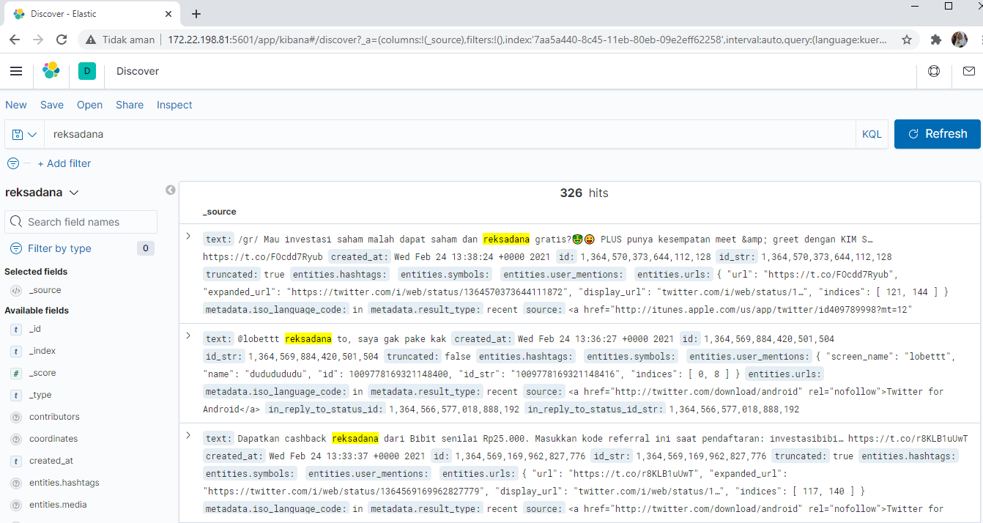
Source reksadana di discovery

Slide 13
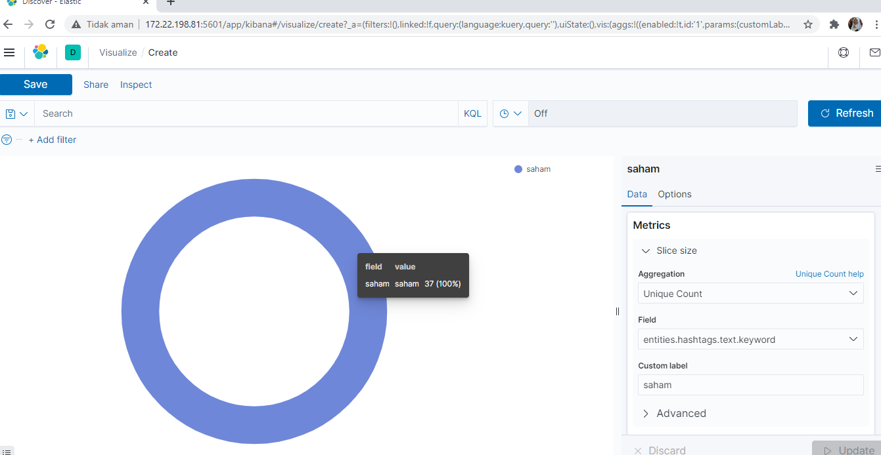
Pychart kibana
Saham : hashtag_text_keyword=37

Slide 14
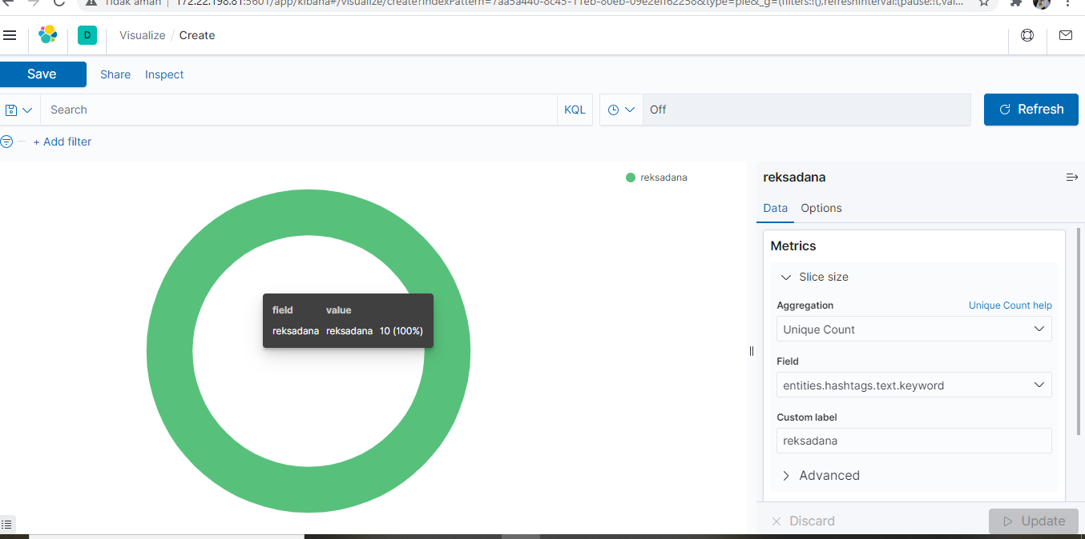
reksadana : hashtag_text_keyword=10

Slide 15
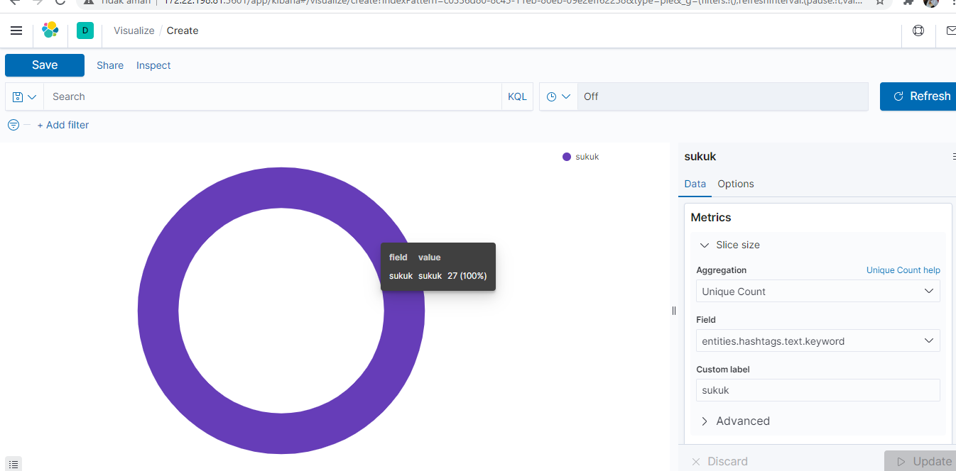
Sukuk : hashtag_text_keyword=27

Slide 16
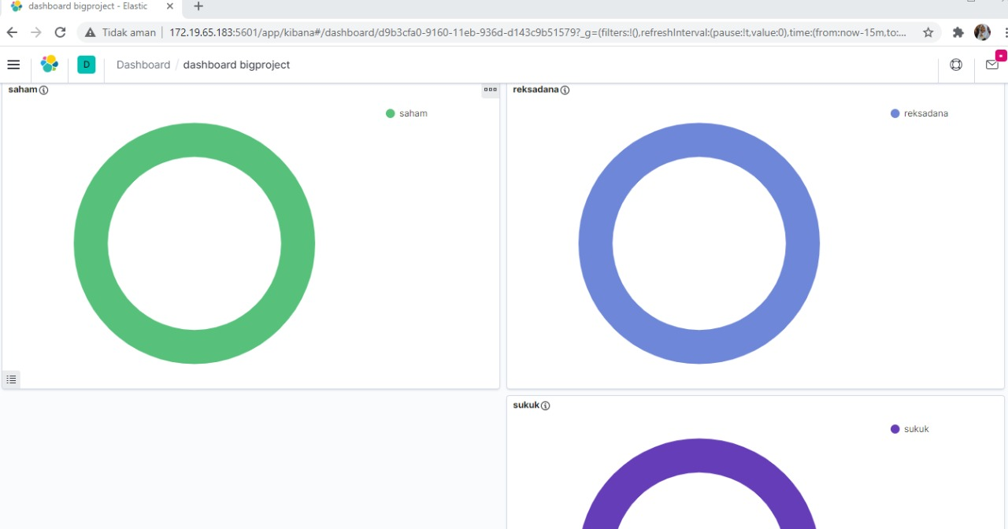
DASHBOARD BIG PROJECT

Slide 17
Estimasi Budget
Brp instance, node, disknya yang dipake
Softwarenya apa
Calculator GCP
Tipe mesin?
Data center, us atau asia?
Waktu running yang diperlukan?

